Slide 1
Vermögensmanagement mit Datamining-Algorithmen
Assetallocation
Timing
Datamining
Selection
World-ETF Portfolio
datamining approach
TSA 7/7
DataPrisma GmbH Dr. Markus Miksa München April 2014

Slide 2
Mission
Unser Ziel: TotalReturn mit Portfolio aus Index ETFs
Ein jährlicher Return von 7 % (5% nach Kosten)
Und eine Begrenzung des Maximalverlustes auf maximal 7% (maxDrawDown)
Mit einem Softwaresystem für alle drei Schritte der Vermögensverwaltung:
Timing
Selektion
Assetallokation
A
T
Datamining
S

Slide 3
Was ist der Ansatz ?
Ökonomische Markteinschätzungen verbinden mit
Quantitativen Analysen und Riskoptimierern
in einem integrierten, quantitativen Softwaresystem
zu einem systematischen Anlageprozess
Assetallocation
Timing
Datamining
Selection

Slide 4
Ökonomisches Fundament
Die Auswahl der geeigneten Märkte und Faktoren ist Aufgabe der Ökonomieabteilung:
Sie benennt
Macro-Indikatoren + ETF-Universum

Slide 5
+ Quantitativer Anlageprozess
Aufgabe des quantitativen Softwaresystems ist mit Hilfe dieser Eingangsdaten einen systematischen Anlageprozess zu fahren und und durch mathematisch optimales Mangement der Chansen/Risiken einen möglichst nachhaltigen Portfolioreturn zu erziehlen.

Slide 6
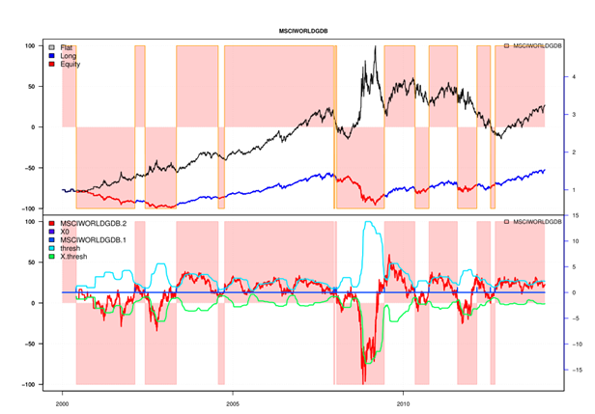
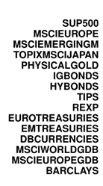
Ensemble von Tradingsystemen
Assetallocation
Ökonomie
Datamining
Daten Analyse
Selektion +Assetallocation
Long Short Flat Signale
Ranking
Wenn man der TSA pro Wertpapier sagen kann, ob dieses Long/Short/Flat ist – und wie attraktiv seine Zukunft im Vergleich zu den anderen Wertpapieren beurteilt wird – kann die TSA daraus ein optimales Portfolio bauen

Slide 7
Was ist besonders an unserem Ansatz ?
Eigene Signale und Faktoren
Steigerung der Nachhaltigkeit durch Integration vielfältiger Einzelmodelle mittels neuester Dataming Algorithmen
Systematisches Risikomanagement durch quantitative Integration der gesamten Prozesskette: Timing, Selektion und Assetallokation bis hin zur Ordergenerierung

Slide 8
Systematischer Anlageprozess
A
T
Datamining
S
Timing WANN
Selection
WAS
Allocation
WIEVIEL
LONG
SHORT
FLAT
LONG ETFs
T
Ausfiltern
Long
S
Ranking
Best Score
A
Allocation
MinRisk
MACROs
Features
SCORE
BEST ETFs
TSA – System

Slide 9
Erfolgsbeitrag der Mathematik
Die mathematischen Algorithmen in der TSA ermöglichen Ihr, die angelieferten Performancebeiträge der Timing- und Selektions- Modelle auszufiltern und zu einem Gesamtsystem zu integrieren.
Riskmanagement: Die „Glattheit“ der Portfolioertrags wird dabei optimiert.
Das Gesamtsystem TSA wirkt daher wie ein hochoptimiertes Fahrwerk eines modernen PKW:
Marktsöße werden antizipiert und weggeglättet – und das ganz ohne Zukunftsprognosen (Kristallkugel)

Slide 10
Signalverabeitung in der TSA
A
T
Datamining
S
Marketdata
NTopK Filter
Multiple TradingSystems
DataCloud
Assetallocation
M
A
C
R
O
S
A l
l
E
T
F
MinRisk
Regression
Reg
LONG
ETF
Signals
Reg
DataMining
Scores
B
E
S
T
Levy
T Signals
E
T
F
Reg
Signals
Scores
S Scores
M
A
R
K
E
T
momentum
Reg
Signals
Scores
Max Sharpe

Slide 11
Was produziert die Software ?
Kontinuierliches Abwägen der Martchancen und Risiken
systematische Umsetzung in Portfolioanpassungen
TimingSignale, Attraktivitätsrankings
Orders zur Anpassung der Portfolios

Slide 12
Systematischer Anlageprozess:
Über 20 speziell entwickelte Timing und Selektionsmodelle (werden ständig weiterentwickelt)
Integration aller Modelle-Signale via innovativer DataMining-Algorithmen
Überführung der Modellsignale in Portfolios mit hervorragenden Assetallokation Modellen (Riskmanagement)

Slide 13
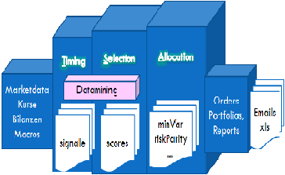
Quantitativer Anlageprozess
A
T
Datamining
S
ETF
Universum
+
Einflußfaktoren
Ökonomie
TSA - Mechanik
Portfolio
Das Wichtige wissen
Das Richtige entscheiden
Das Gewünschte erreichen

Slide 14
Datamining hilft bei der Integration vielfältiger Einzelabschätzungen
Assetallocation
Ökonomie
Datamining
Daten Analyse
Signals
Scores
Kaufen ?
Verkaufen ?
besser ?
schlechter?
Entscheiden
Ranking bilden

Slide 15
Was ist „Datamining, BigData“ ?
Assetallocation
Ökonomie
Datamining
Daten Analyse
Random Forest
Cart
Cubic
A) viele Daten sammeln
B) und sie auch auswerten können
Neue Modell- und Mustererkennungsalgorithmen ermöglichen das Aufspüren von inneren Zusammenhängen in den Daten die man ohne clevere Algorithmen gar nicht sieht

Slide 16
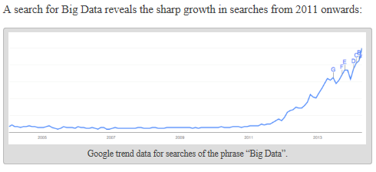

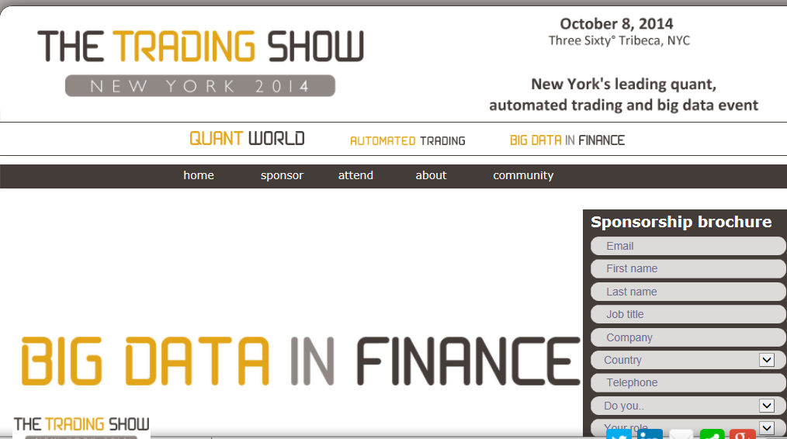
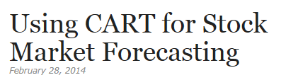
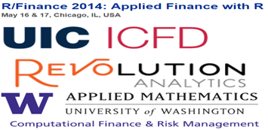
„BigData“ – Boom nun auch im Finanzbereich
Assetallocation
Ökonomie
Datamining
Daten Analyse
2014

Slide 17
Ergebnisse aus unseren Backtests
In tausenden von Backtests haben wir den Performanceeinfluß unterschiedlicher Riskmanagementmethoden und Parameter studiert:
Erfahrungswerte:
Monatliche Reallocation ist stabiler wie eine Wöchentliche Reallocation MinVar oder MinCorrelation, produzieren besonders glatte Equities,
RiskParity, Clustered RiskParity, ... Haben oft geringeren TurnOver ...
MaxSharpe produzieren meist einen höheren Return – bei höherer Volatilität (EquityKurve wird steiler, schwankt aber mehr)
Für Fundamentalfaktormodelle genügt eine einfache lineare Regression nicht. Hier lohnen moderne multivariate Verfahren (datamining)
Modelle dürfen nur sehr wenige Stellgrößen haben (sonst droht overfitting)
TimingModelle allein, sind viel zu instabil !
Am Besten funktioniert ein Ensemble unterschiedlichster Modellstrategien (Diversifikation auf der Ebene der Modellalgorithmen)

Slide 18
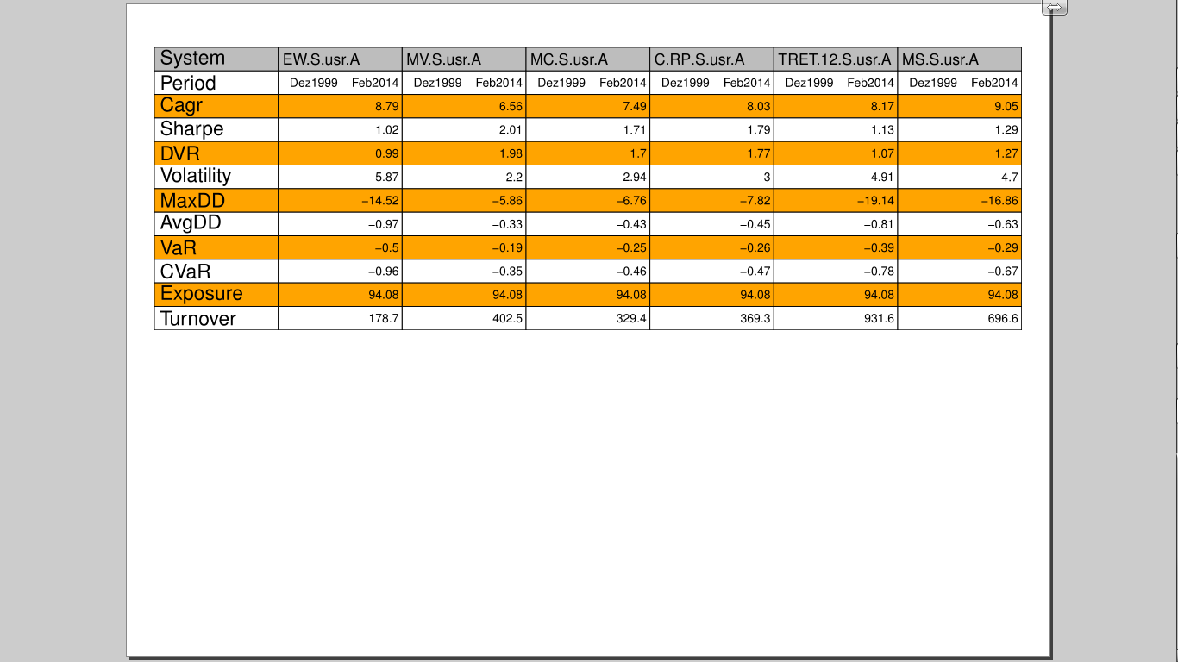
Welche Performance schaffen wir ?

Slide 19
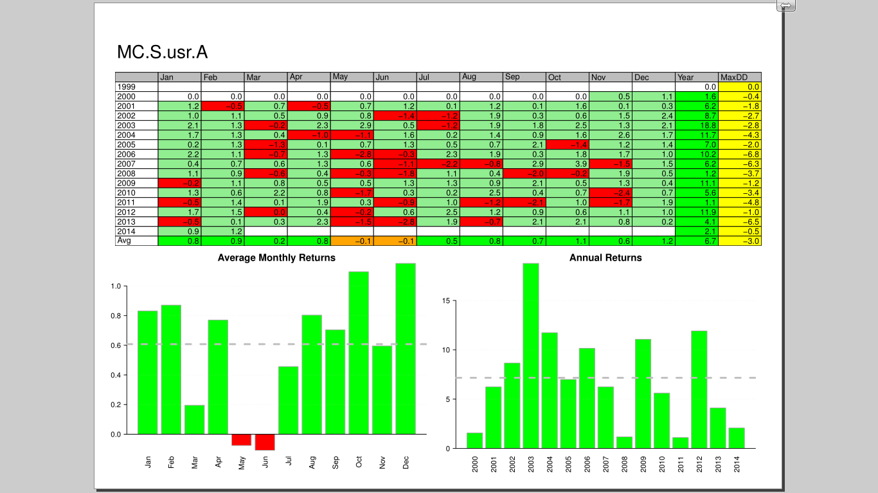
Im Backtest: kein Verlustjahr ...

Slide 20
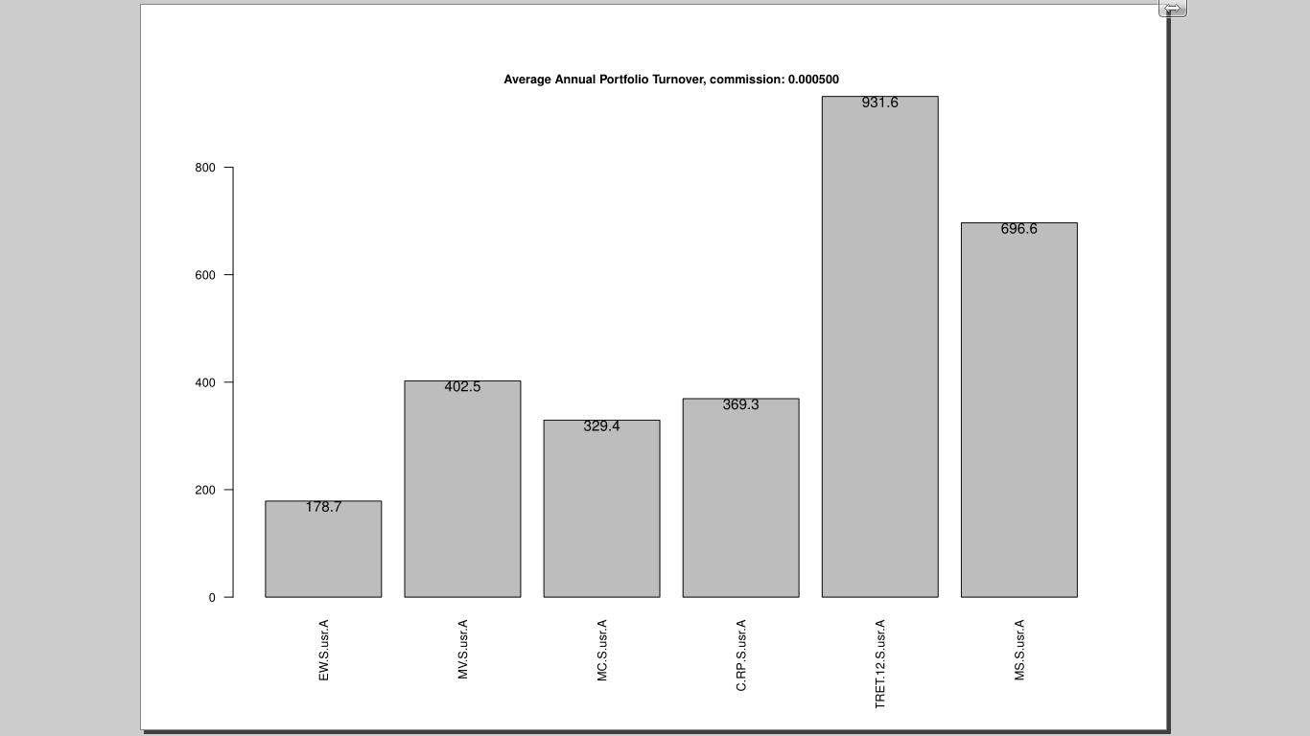
Sehr vernünftiger Turnover ( bei 5 BP per Trade )

Slide 21
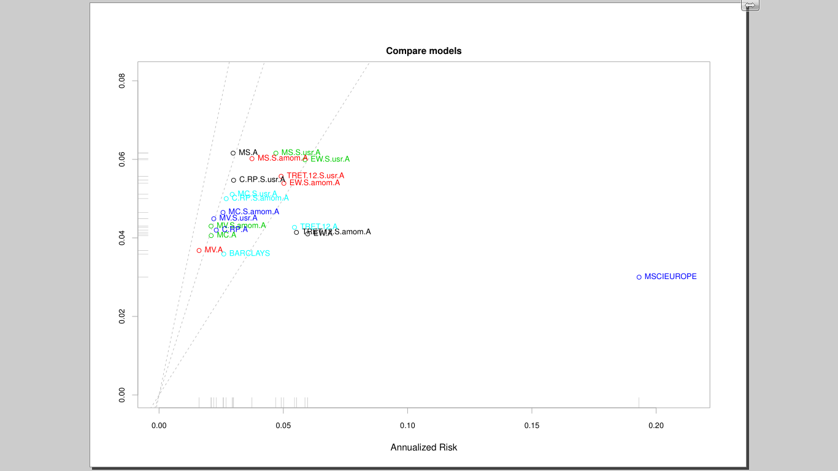
Stabil, auch bei Parameteränderungen
Der Zielkorridor mit Sharpe gr. 1
Fast alle Modellvarianten liegen im lohnenden Zielkorridor !!
Ertrag
besser
Risk

Slide 22
Zusammenfassung
Portfolio aus internationalen ETFs
Verbindung von quantitativen Modellen und fundamentalen Macro-Daten
Alle drei Schritte: Timing + Selektion + Allokation
Statt Einzelmodell: Ensemble von Modellen
Datamining findet die relevanten Zusammenhänge
HighEnd Assetallokation-Algorithmen bauen daraus das Portfolio
Technisch realisierbar:
5% bei maximal 7% Verlust

Slide 23
Vielen Dank
Assetallocation
Timing
Datamining
Selection

